Slide 1
Мой отпуск на Байкале
Подготовила педагог МБДОУ №26 «Солнышко»
Г. Старый Оскол Кальчик Лариса Александровна

Slide 2
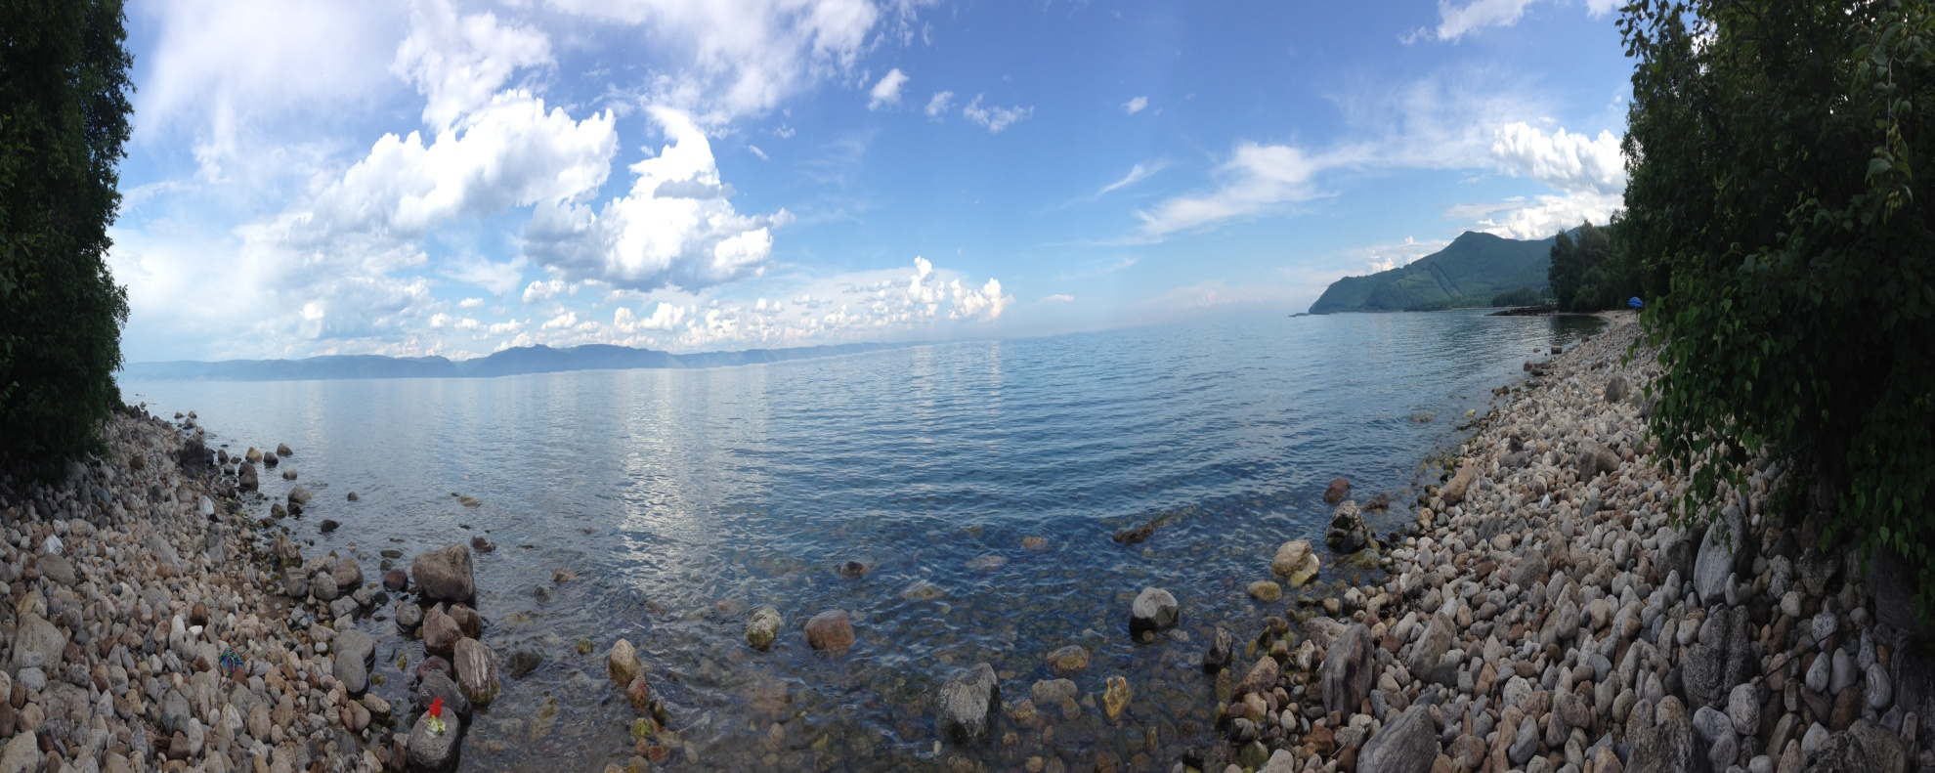
Жемчужина Сибири!!!
Самое глубокое озеро в мире, находится в южной части Восточной Сибири, крупнейший природный запас пресной воды.

Slide 3
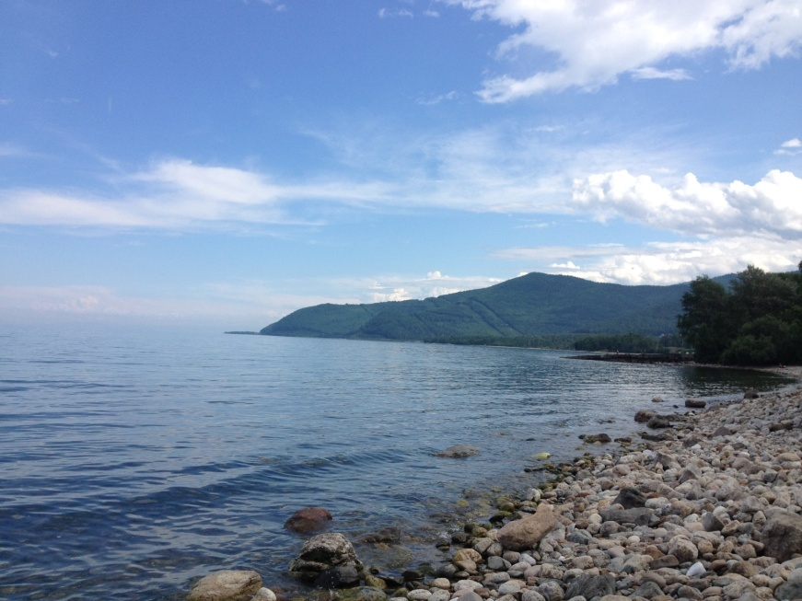
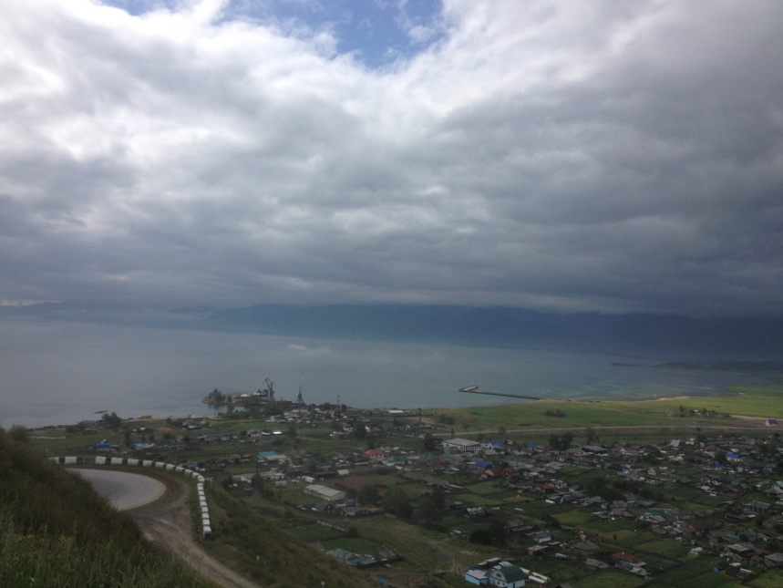
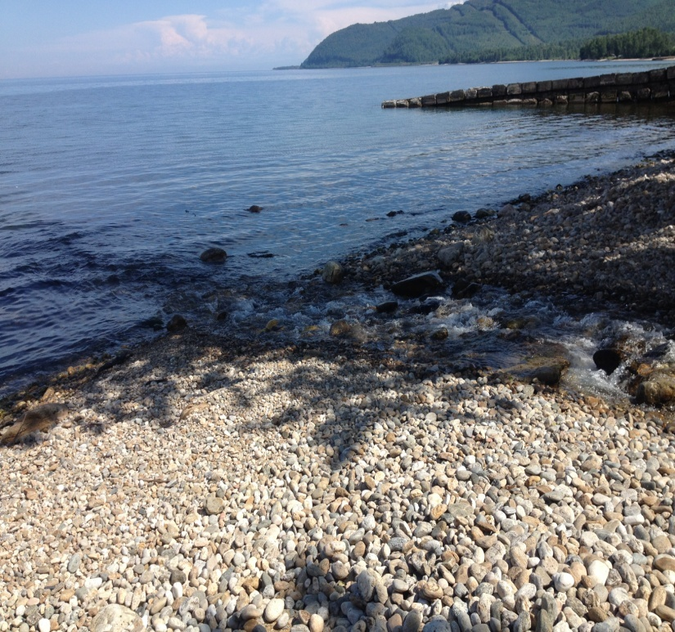
Самый интересный отпуск был у меня этим летом. Я отдыхала на озере Байкал. Это самое удивительное место на планете.

Slide 4
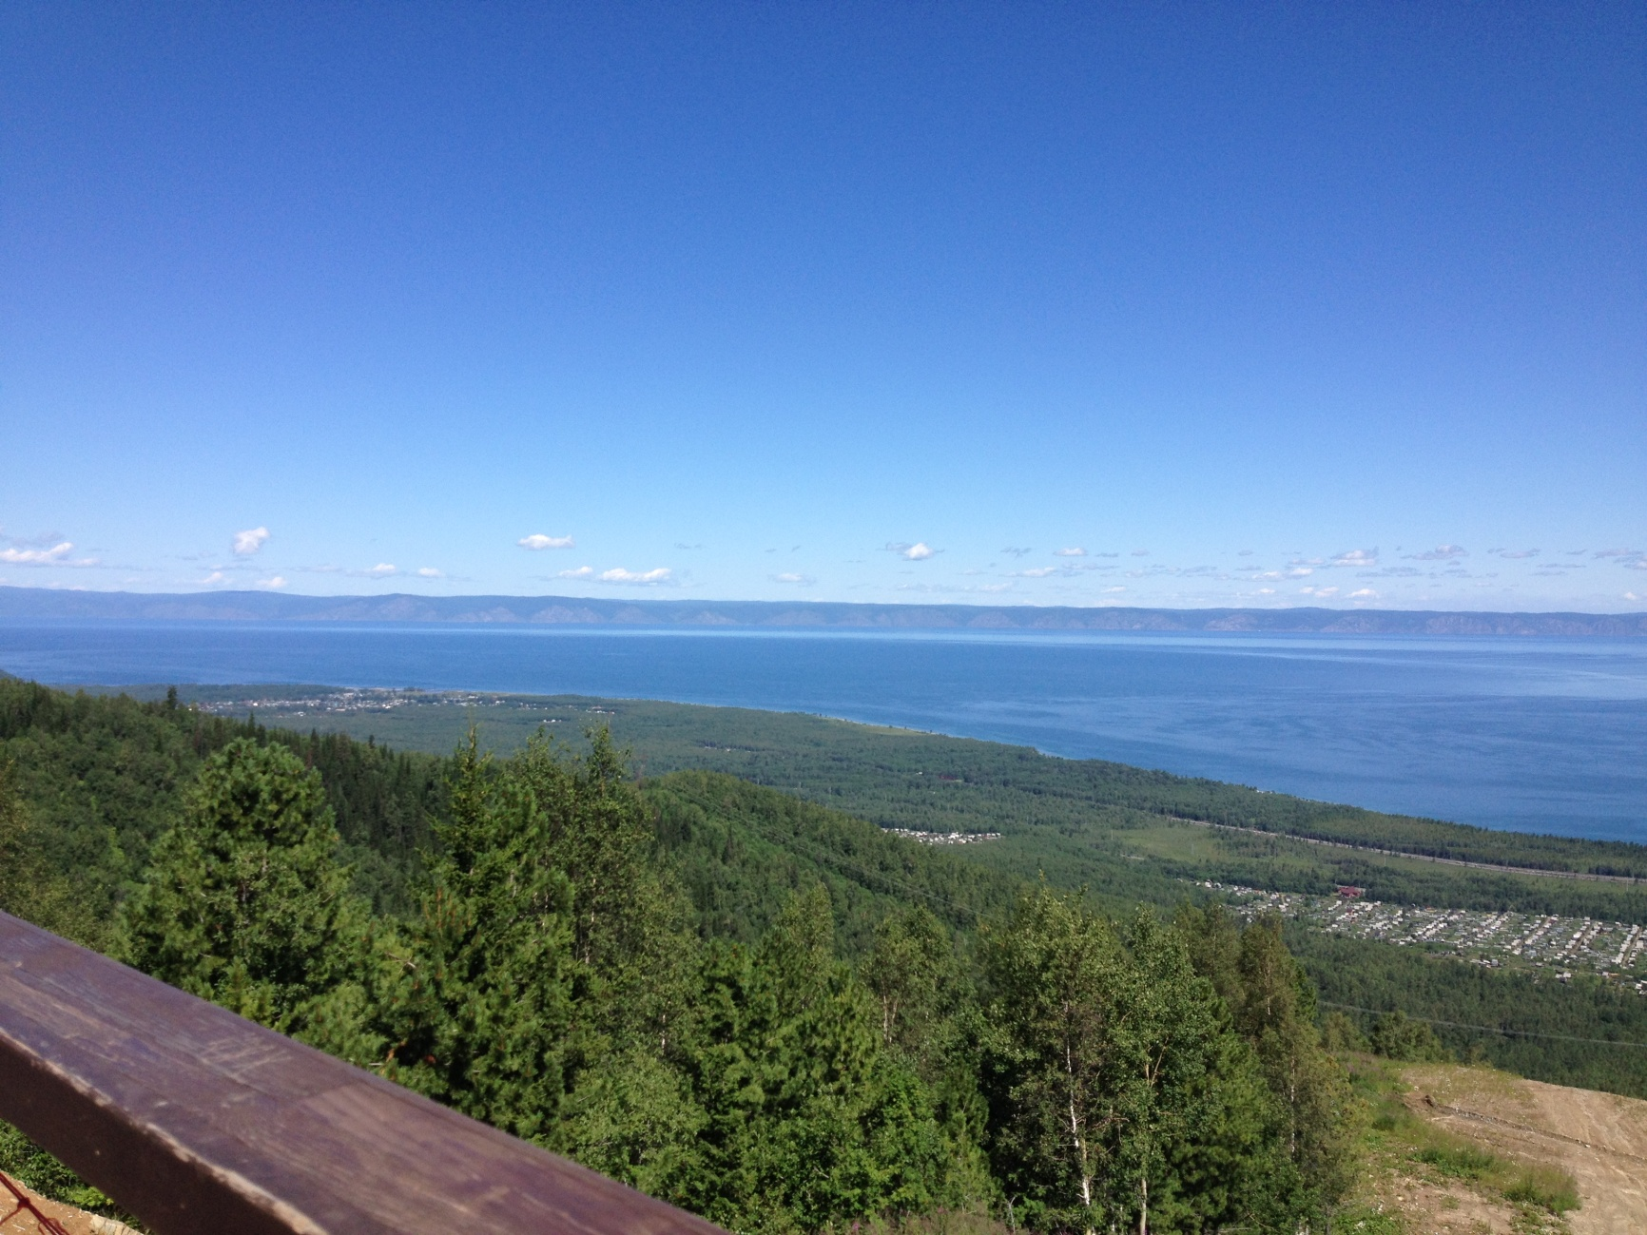

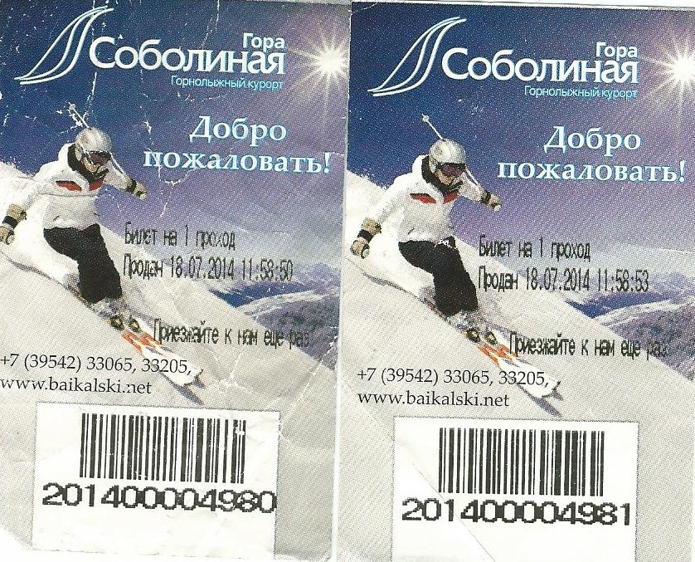
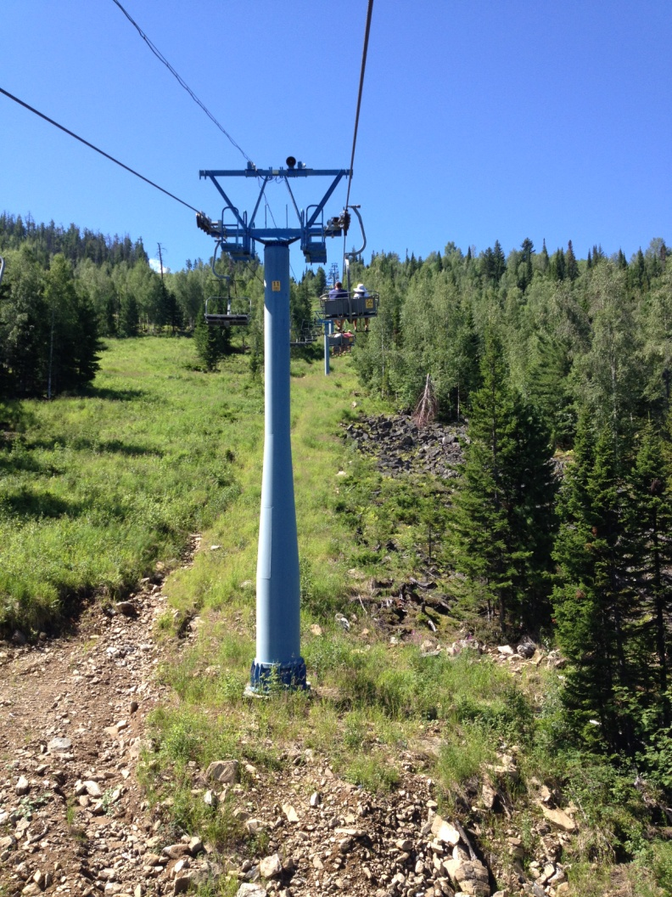
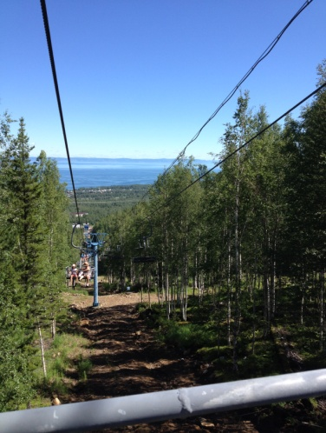
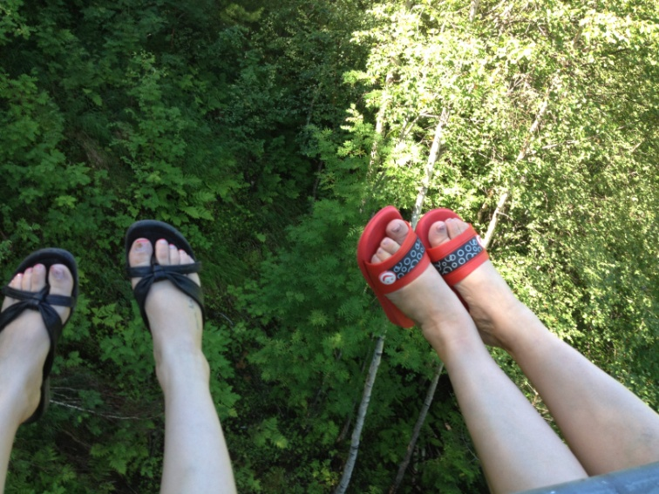
Что бы увидеть Байкал с высоты птичьего полета мы поднялись на, Байкальский горнолыжный курорт, «Соболиная гора», высота 900 м поднимались по канатной дороге. Гора Соболиная - один из лучших горнолыжных курортов России и, пожалуй, лучшая зимняя база отдыха на Байкале.

Slide 5

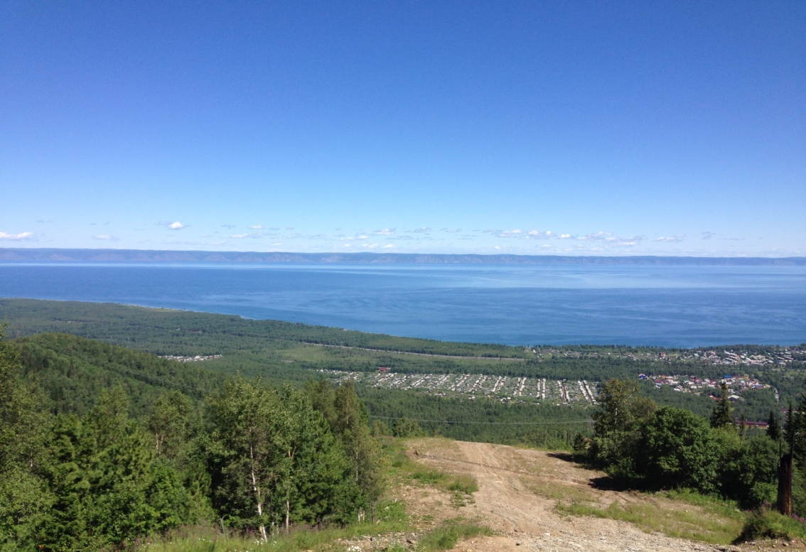
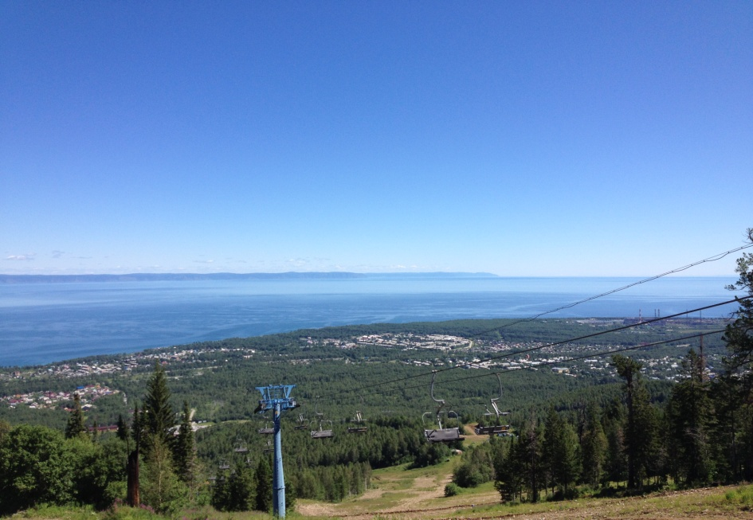
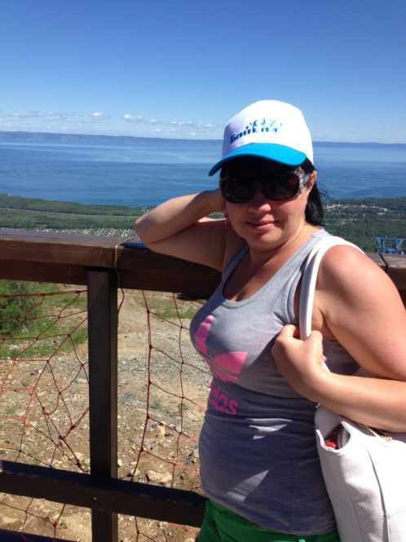
Важная особенность Горы - ее открытость, доступность и широта. Здесь рады всем, и каждый найдет на ее склонах развлечение по вкусу. Здесь можно просто гулять, наслаждаясь красивыми пейзажами величественных гор , а внизу великая мощь седого Байкала и ты любуешься на эту красоту, которую создала природа!!!

Slide 6
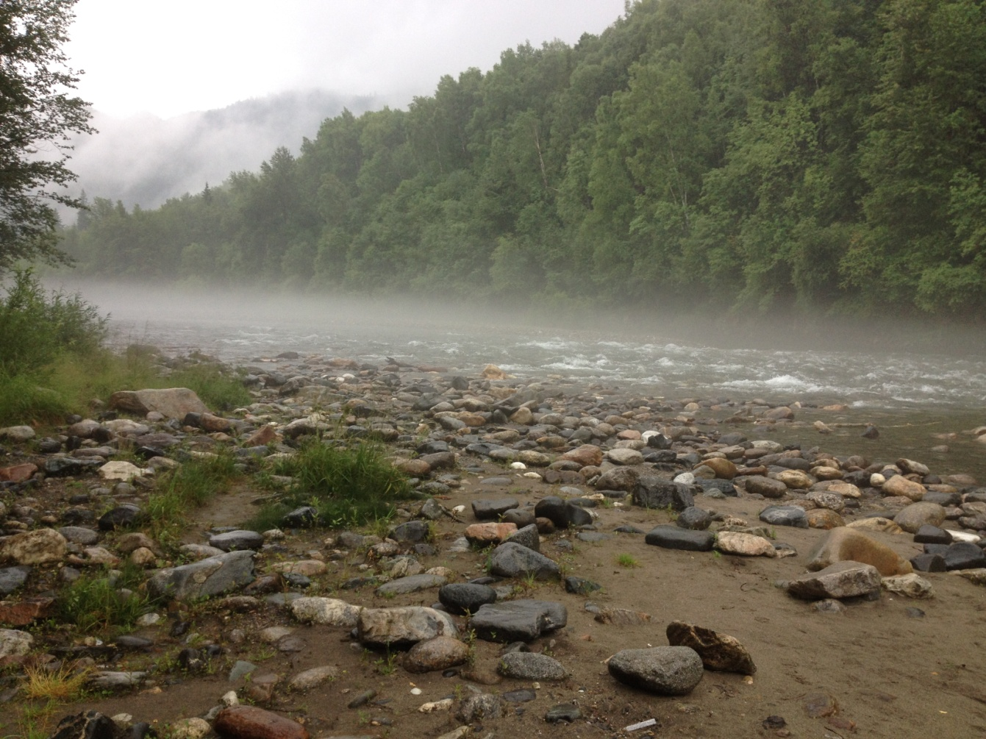
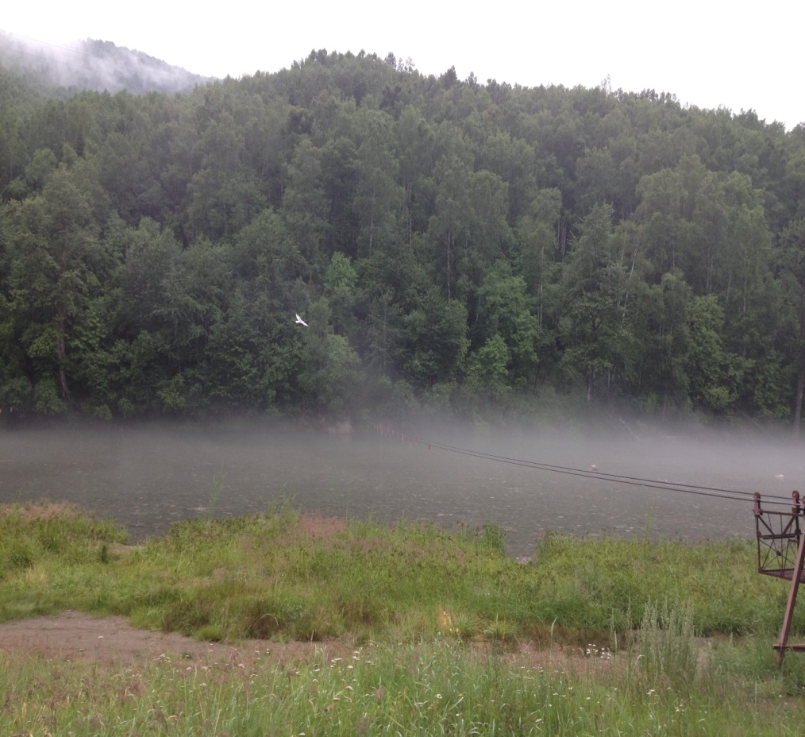
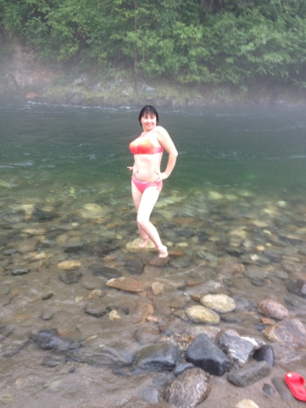
Всем известно что в Байкал впадает 336 рек и речек. На одной из них реке Утулик, мне посчастливилось побывать и отдыхать. Очень красивое место, мы были в момент тумана на реке, вид просто чудесный. В подтверждении того, что я действительно была там…мое маленькое фото

Slide 7
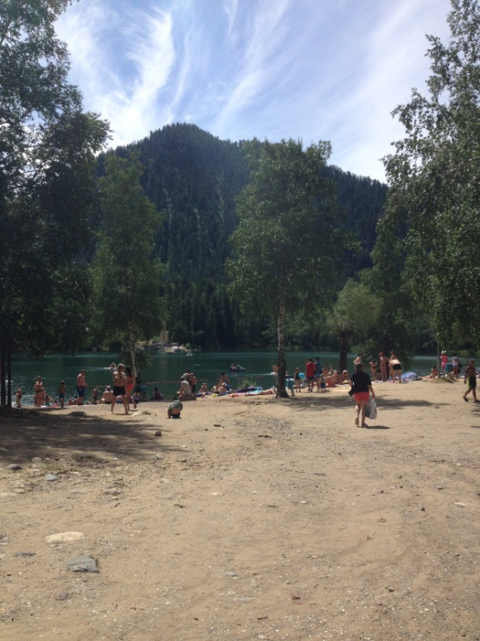
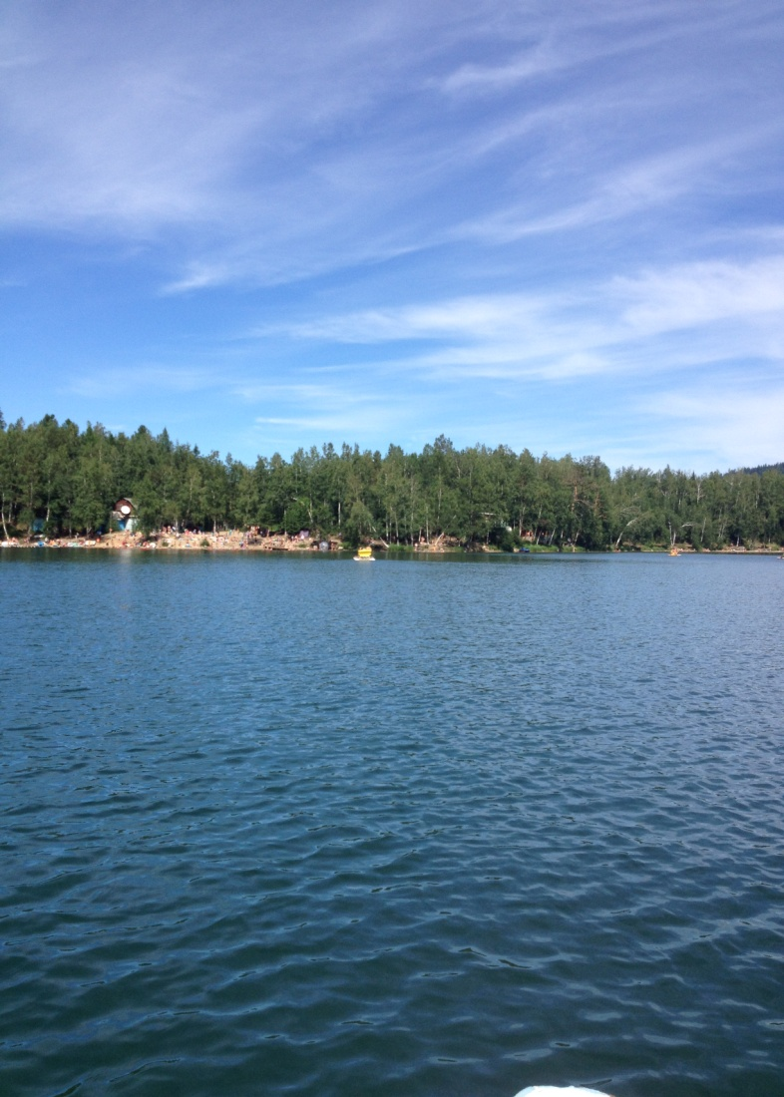
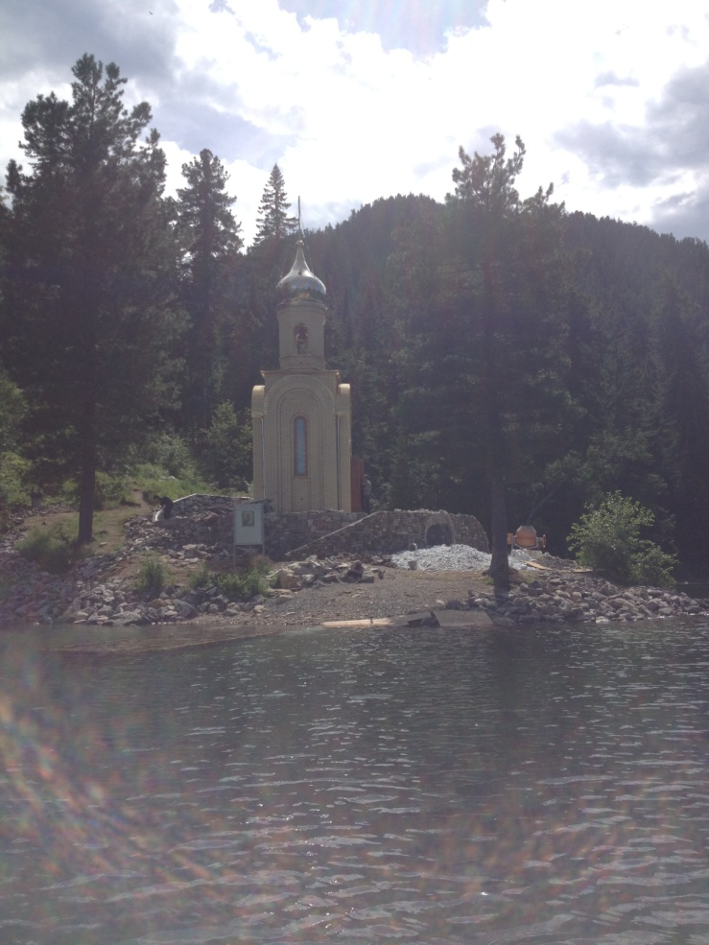
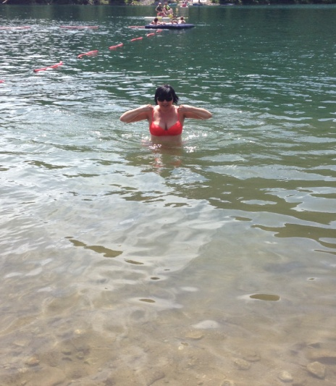
Ещё одно из прекрасных мест для отдыха турбаза «Теплые озера на Снежной». расположенная всего в 7 км от Байкала Турбаза расположена в долине горной реки Снежной на территории природного экологического парка. Свое название база отдыха получила благодаря трем лесным озерам - Изумрудное, Теплое и Сказочное (Мертвое), рядом с которыми она расположена. Вода действительно удивительно теплая!!! Я проверила лично! Небольшая часовенка на противоположном берегу создает уют и тепло человеческих сердец рядом с природой.

Slide 8
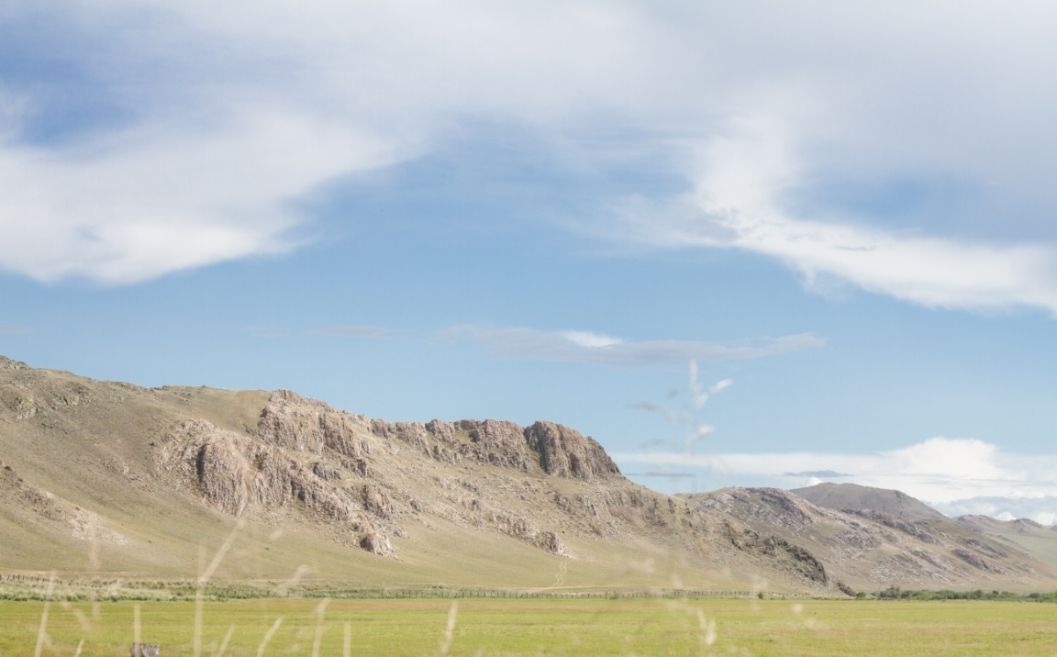
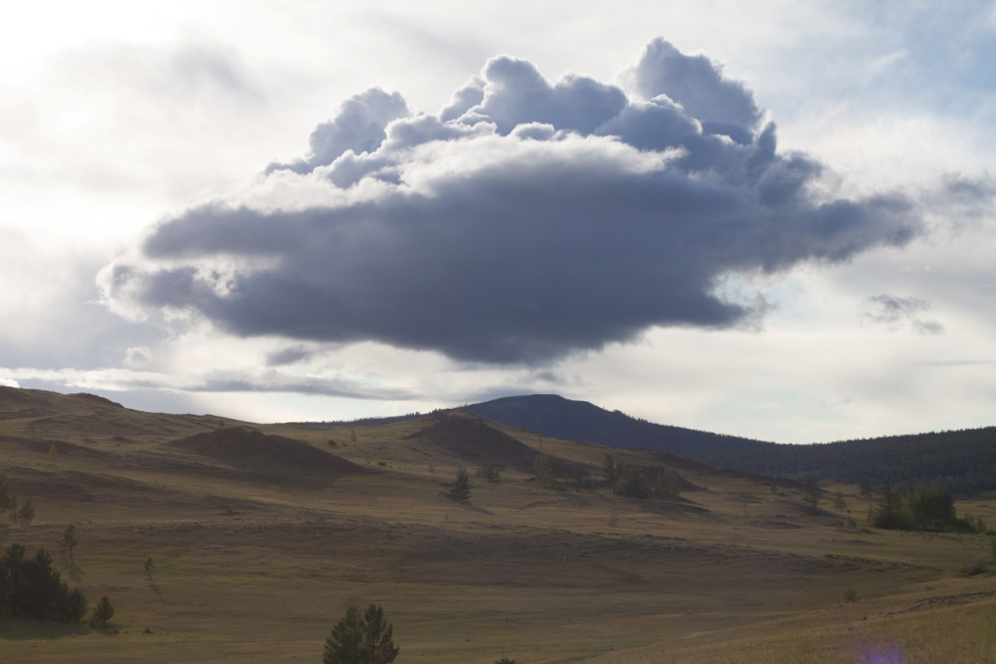
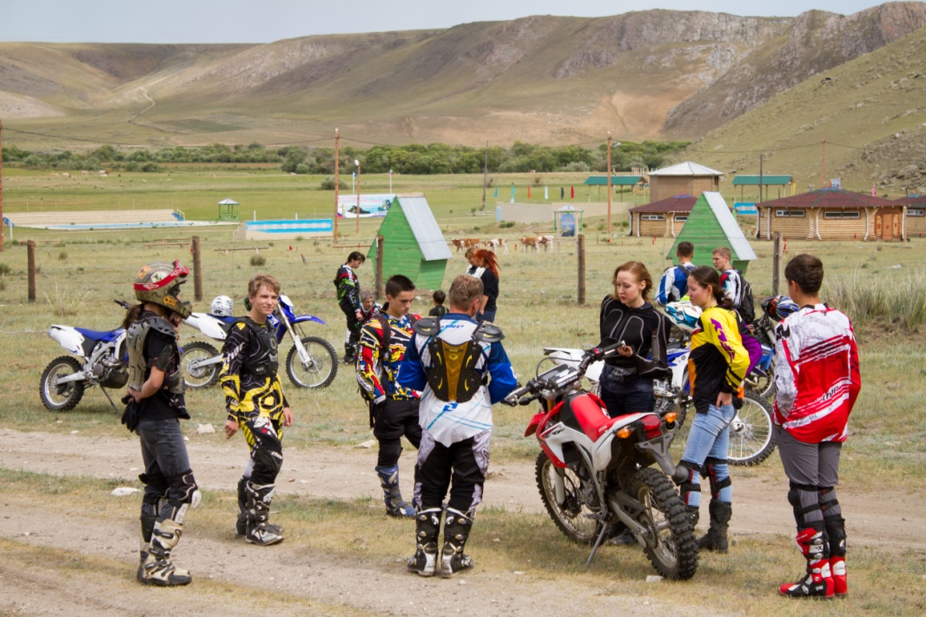
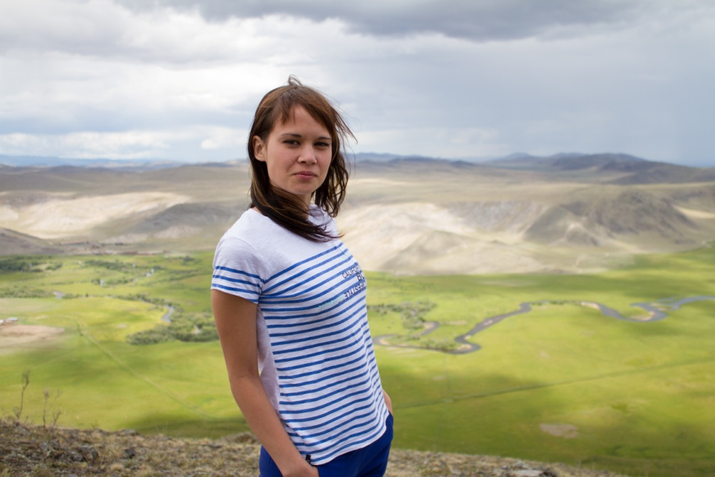
Природа Байкала удивительна и прекрасна, есть такие места что кажется, что, там не ступала нога человека, одно из таких мест- Тожираны, сюда приезжают многие любители экстремального спорта, именно почувствовать полет и свободу этого необыкновенного места. На фото моя дочь и её друзья.

Slide 9
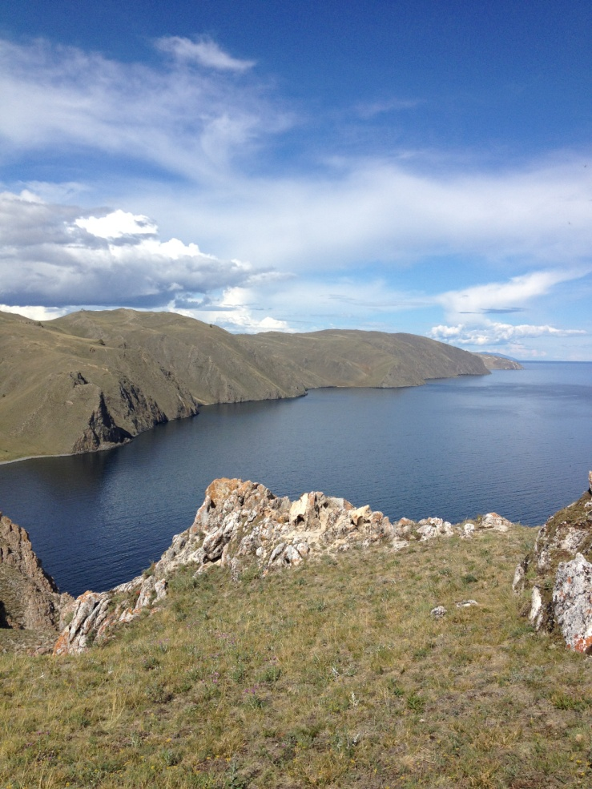
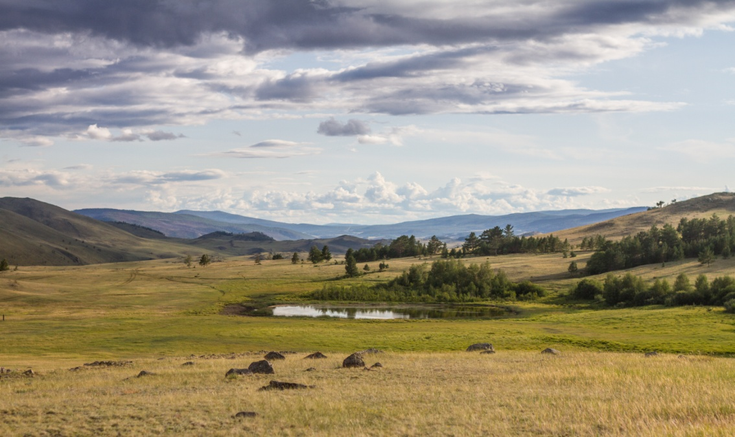
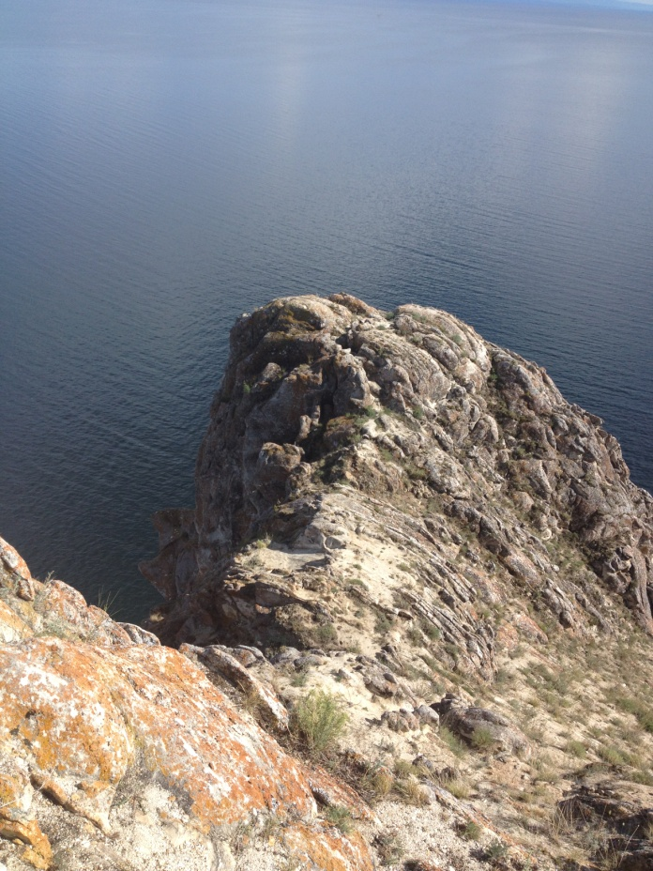
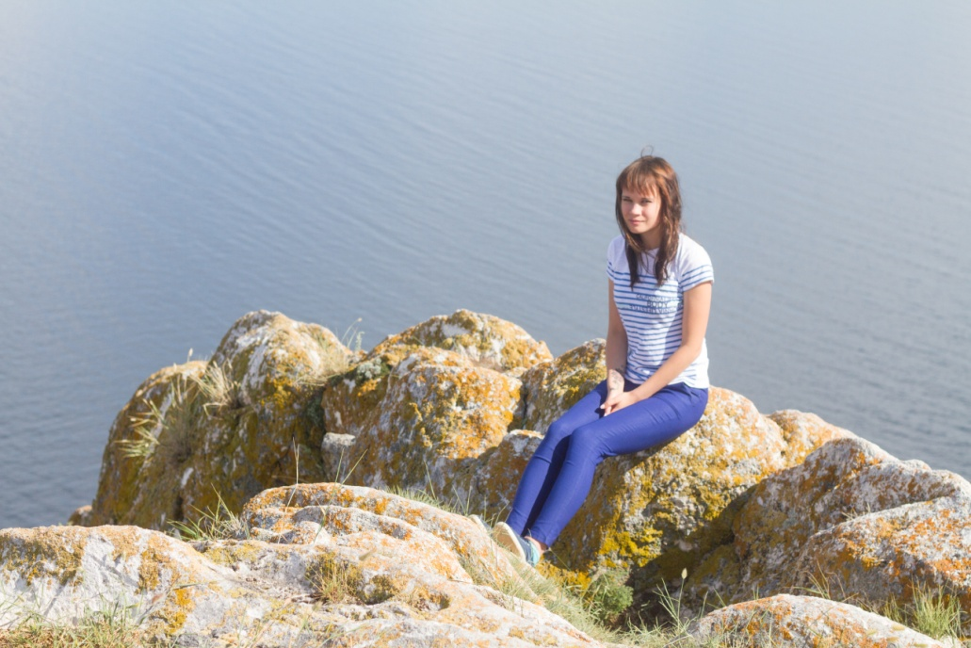
В этом удивительном месте природа настолько красива, что эту красоту не хочется нарушать….а хочется просто молчать и любоваться

Slide 10
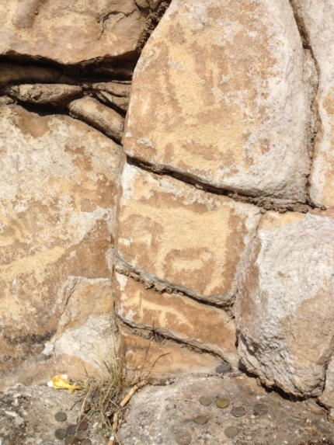
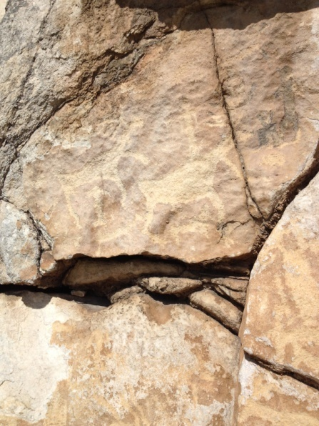
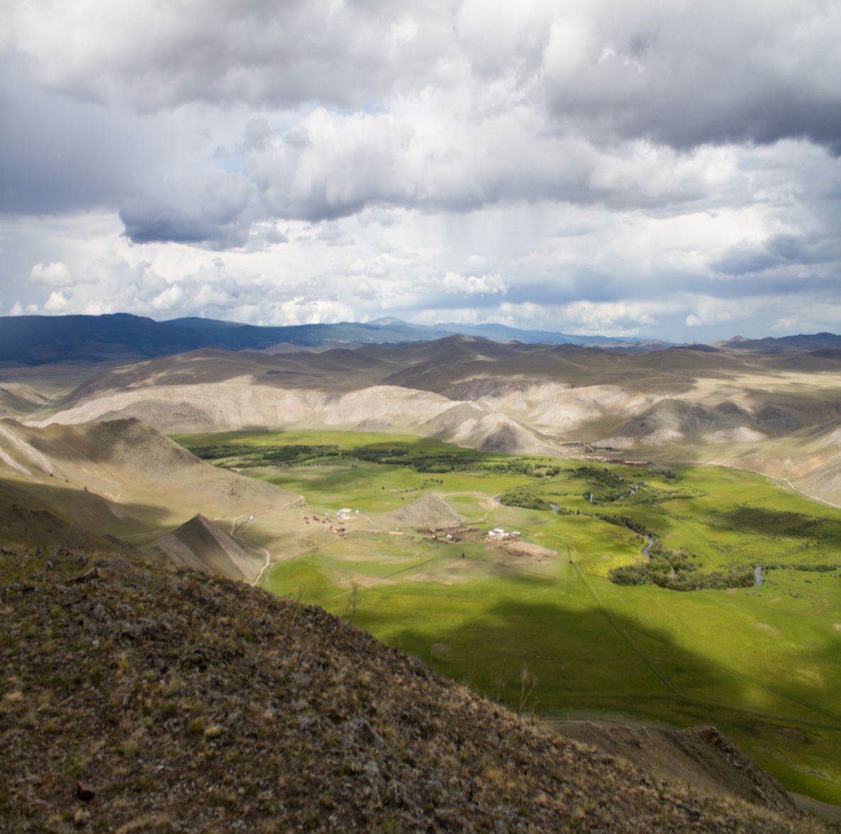
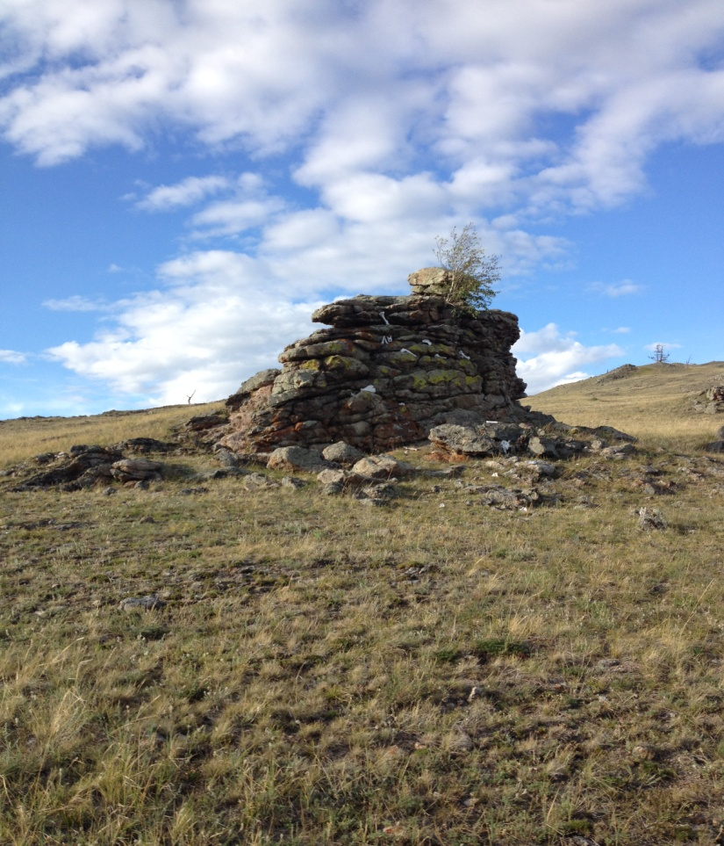
На скалах сохранились наскальные рисунки, а местное население живет настолько скромно, что кажется цивилизация их вообще не коснулось…

Slide 11
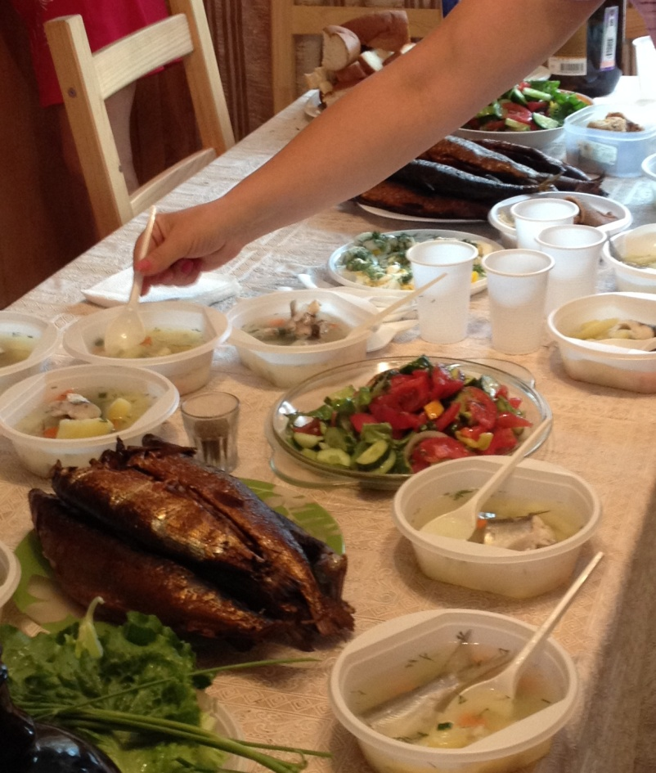
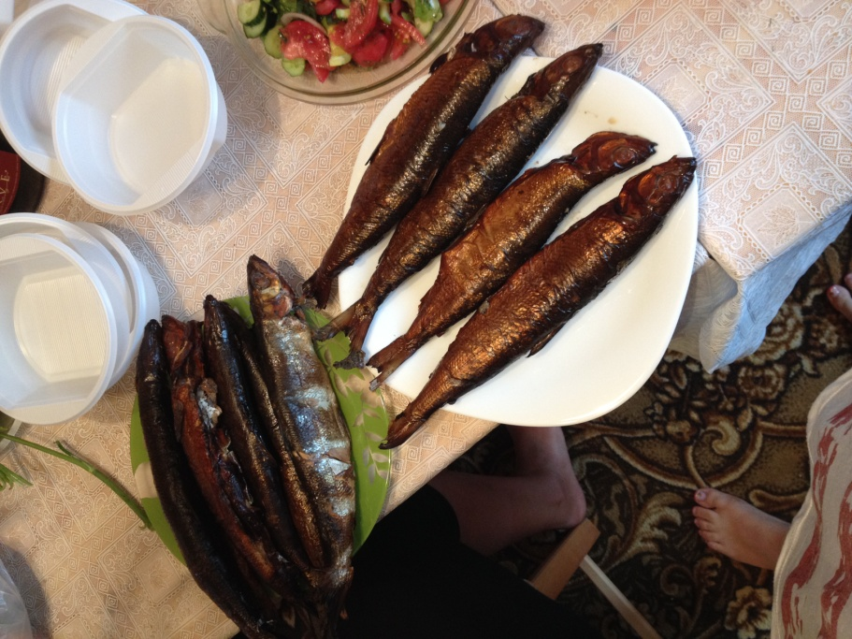
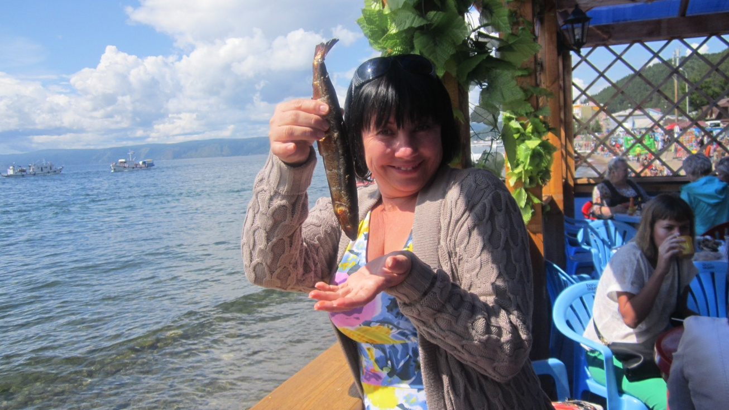
Омуль, кто знает что это такое??- это байкальский деликатес, лично я ни ела вкуснее рыбы, и копченый, и соленый, и вяленный он в любом виде вкусный, а какая из него уха…ну просто пальчики оближешь!!!

Slide 12
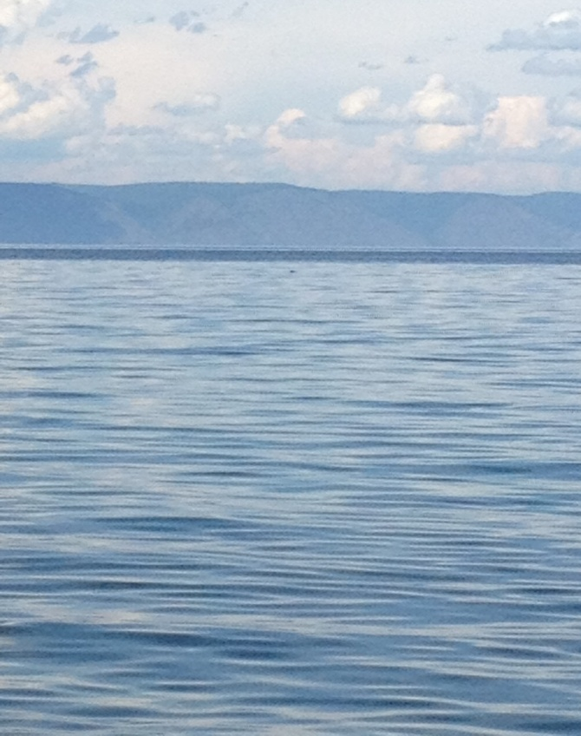
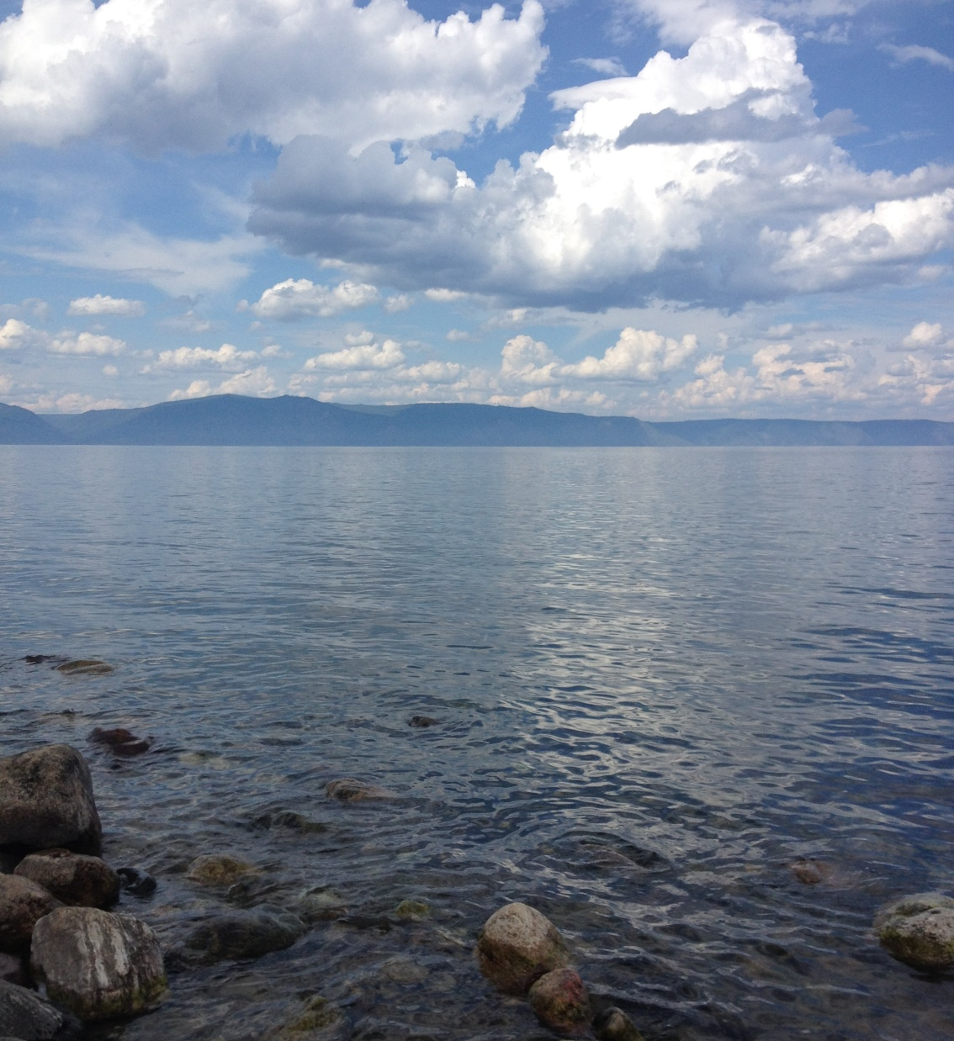
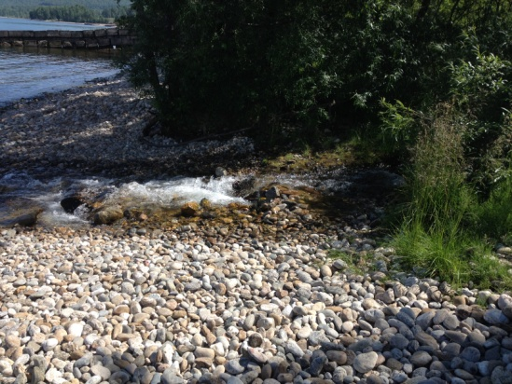
Это был не забываемый отпуск. Самый милый моемы сердцу, так как родилась я в Прибайкалье, это мои родные места. Всем любителям путешествий я советую побывать хотя бы раз в этом прекрасном месте. Никакая заграница не сравнится с этим чудом природы под названием БАЙКАЛ!

